Slide 1
文献计量学课程项目答辩
522
有效文献
LLM 多智能体协作研究趋势分析与综述
542 条原始记录去重后纳入
4,265
总被引次数
样本整体学术关注度较高
h = 31
从 Lens.org 数据集、知识图谱到 mini review 的可复现 GitHub 项目
领域影响力
31 篇论文被引至少 31 次
344
2025 年发文
答辩主线
进入爆发式增长阶段
课程要求如何被落到 M1-M3 交付物中；计量证据如何支撑综述结构；Week 13 如何把图表、文字与证据链绑定成可提交版本。
组别 / 姓名可在此处替换
Week 13 defense draft
Project: LLM-trends-analysis-main
01

Slide 2
COURSE FIT
课程任务已经被拆解为可验证的项目交付物。
阶段
课程要求
项目响应
不是把课程周任务分散提交，而是把它们合并成一条可追溯链：
Week 8
复现实验、工具基线、二次开源声明
建立 GitHub 仓库、参数化检索配置和复现说明
M1 数据与检索
数据口径、去重逻辑、字段覆盖率和 PRISMA 式筛选。
Week 9-10
案例计量分析、3 图 1 表、方法解释
完成 M1/M2 报告、指标表、关键词与合作网络
M2 计量与图谱
Week 11-12
PRISMA、综述写作、引用规范
完成 mini review、图表配文、参考项目材料清单
发文趋势、影响力指标、关键词共现、引用与共被引网络。
Week 13
智能体构建、证据绑定、CER 修订
形成 claim-evidence-reasoning 的改稿和答辩流程
M3 综述与发布
把图谱证据转化为技术叙事线，整理 GitHub 可复现版本。
答辩重点
我们展示的是“如何完成课程要求”，更展示“为什么这些结果能支撑一个综述”。
Course timeline interpreted from Week 8-13 requirements and local deliverables
02

Slide 3
RESEARCH QUESTION
我们研究的不是泛泛的 LLM，而是“多智能体协作”如何成为新前沿。
核心研究问题
为什么这个题目适合文献计量学？
RQ1：LLM 多智能体协作研究在 2020-2026 年经历了怎样的发展阶段？
增长速度快
2024-2025 年文献量激增，人工逐篇阅读容易遗漏阶段性变化。
RQ2：哪些关键词、主题和应用场景构成当前知识结构？
主题交叉强
同时涉及 AI、机器人、人机交互、医疗、科学发现和治理。
RQ3：高被引论文与共被引关系能否支撑综述中的技术主线？
agentic AI、RAG、tool use、workflow、human-in-the-loop 等概念频繁出现。
概念更新密
RQ4：课程项目如何把计量图谱转化为可提交的 mini review？
所以项目采用“计量指标 + 知识图谱 + 综述写作”的组合，而不是只写普通主题介绍。
Source: paper/mini_review_final.md, reports/m2_metrics_analysis_report.md
03

Slide 4
DATA STRATEGY
检索式用 Object × Method 控制主题边界，避免样本跑偏。
检索逻辑
筛选约束
(Object) AND (Method)
数据源
Lens.org Scholarly Works
时间范围
2020-2026
Object
Large Language Model* / LLM* / Generative AI / Foundation Model* / ChatGPT
文献类型
Article / Review / Conference Paper
Method
Multi-agent* / Collaboration / Coordination / Cooperation / Multi-agent system*
语言
English
去重规则
DOI 去重 + Title 去重
答辩时强调：检索式不是越宽越好。Object 保证研究对象是大模型/生成式 AI，Method 保证进入样本的是多智能体、协作、协调、合作机制相关研究。
Source: config/query.yaml, reports/m1_data_quality_report.md
04

Slide 5
REPRODUCIBILITY
项目的核心不是单张图，而是一条可复现证据链。
01
02
03
04
05
06
检索配置
原始数据
清洗去重
有效样本
计量图谱
综述答辩
config/query.yaml
542 records
DOI + title
522 papers
M2 figures
paper + PPT
复现入口
pip install -r requirements.txt
python run_pipeline.py
输出绑定
数据、脚本、图、报告和综述在仓库内保持相互引用，答辩中的每个结论都能回到一个文件或一个图表。
Files: config/query.yaml, data/processed/cleaned_data.csv, run_pipeline.py, reports/, paper/
05

Slide 6
M1 QUALITY
数据质量足以支撑后续网络和引文分析。
PRISMA 式筛选
字段覆盖率
Identification
542
Title
100.00%
Lens.org 原始记录
Year
100.00%
Deduplication
Abstract
98.28%
DOI 与 Title 双重去重
-20
References
81.99%
Included
522
纳入计量分析样本
质量结论
Title 和 Year 全覆盖保证时序与标题主题分析可靠；References 覆盖率达到 81.99%，可以开展引用网络和共被引网络，但解释时必须说明字段缺失边界。
Source: reports/m1_data_quality_report.md
06

Slide 7
M2 METRICS
2024-2025 年是 LLM 多智能体研究的爆发窗口。
年度发文量
181.29%
344
平均年增长率
高速成长期特征明显
4,265
总被引次数
领域整体关注度较高
h = 31
81
h 指数
69
已有稳定高影响论文基础
1
2
6
19
答辩讲法
2020
2021
2022
2023
2024
2025
2026*
这里不要只说“增长很快”，要强调它意味着：综述必须采用计量方法先建立全局图谱，否则很容易被 2024-2025 的论文洪流带偏。
2026 为采集时点数据，不能与完整年份直接比较
Source: outputs/metrics_summary.txt and reports/m2_metrics_analysis_report.md
07

Slide 8
M2 DISTRIBUTION
高增长背后仍是一个分散、开放、跨学科的研究场。
73.4%
26.6%
73.18%
5.07
期刊论文
会议论文
开放获取
篇均作者数
journal article: 383 篇
conference proceedings: 139 篇
知识传播壁垒较低
跨角色协作但核心作者未集中
来源期刊/会议说明
作者合作网络的含义
AAMAS：多智能体系统核心会议，说明主题有 MAS 传统基础。
过滤后合作网络仅保留 51 个节点、48 条边，说明重复合作团队规模较小，尚未形成连接多个子领域的稳定核心作者群。
Frontiers in Robotics and AI / Artificial Intelligence：体现机器人与 AI 交叉。
Scientific Reports、Sensors、NPJ Digital Medicine：说明应用场景正在外溢。
答辩结论：这是一个快速扩张但范式尚未完全收敛的领域。
Source: reports/m2_metrics_analysis_report.md, outputs/sensitivity_analysis_report.txt
08

Slide 9
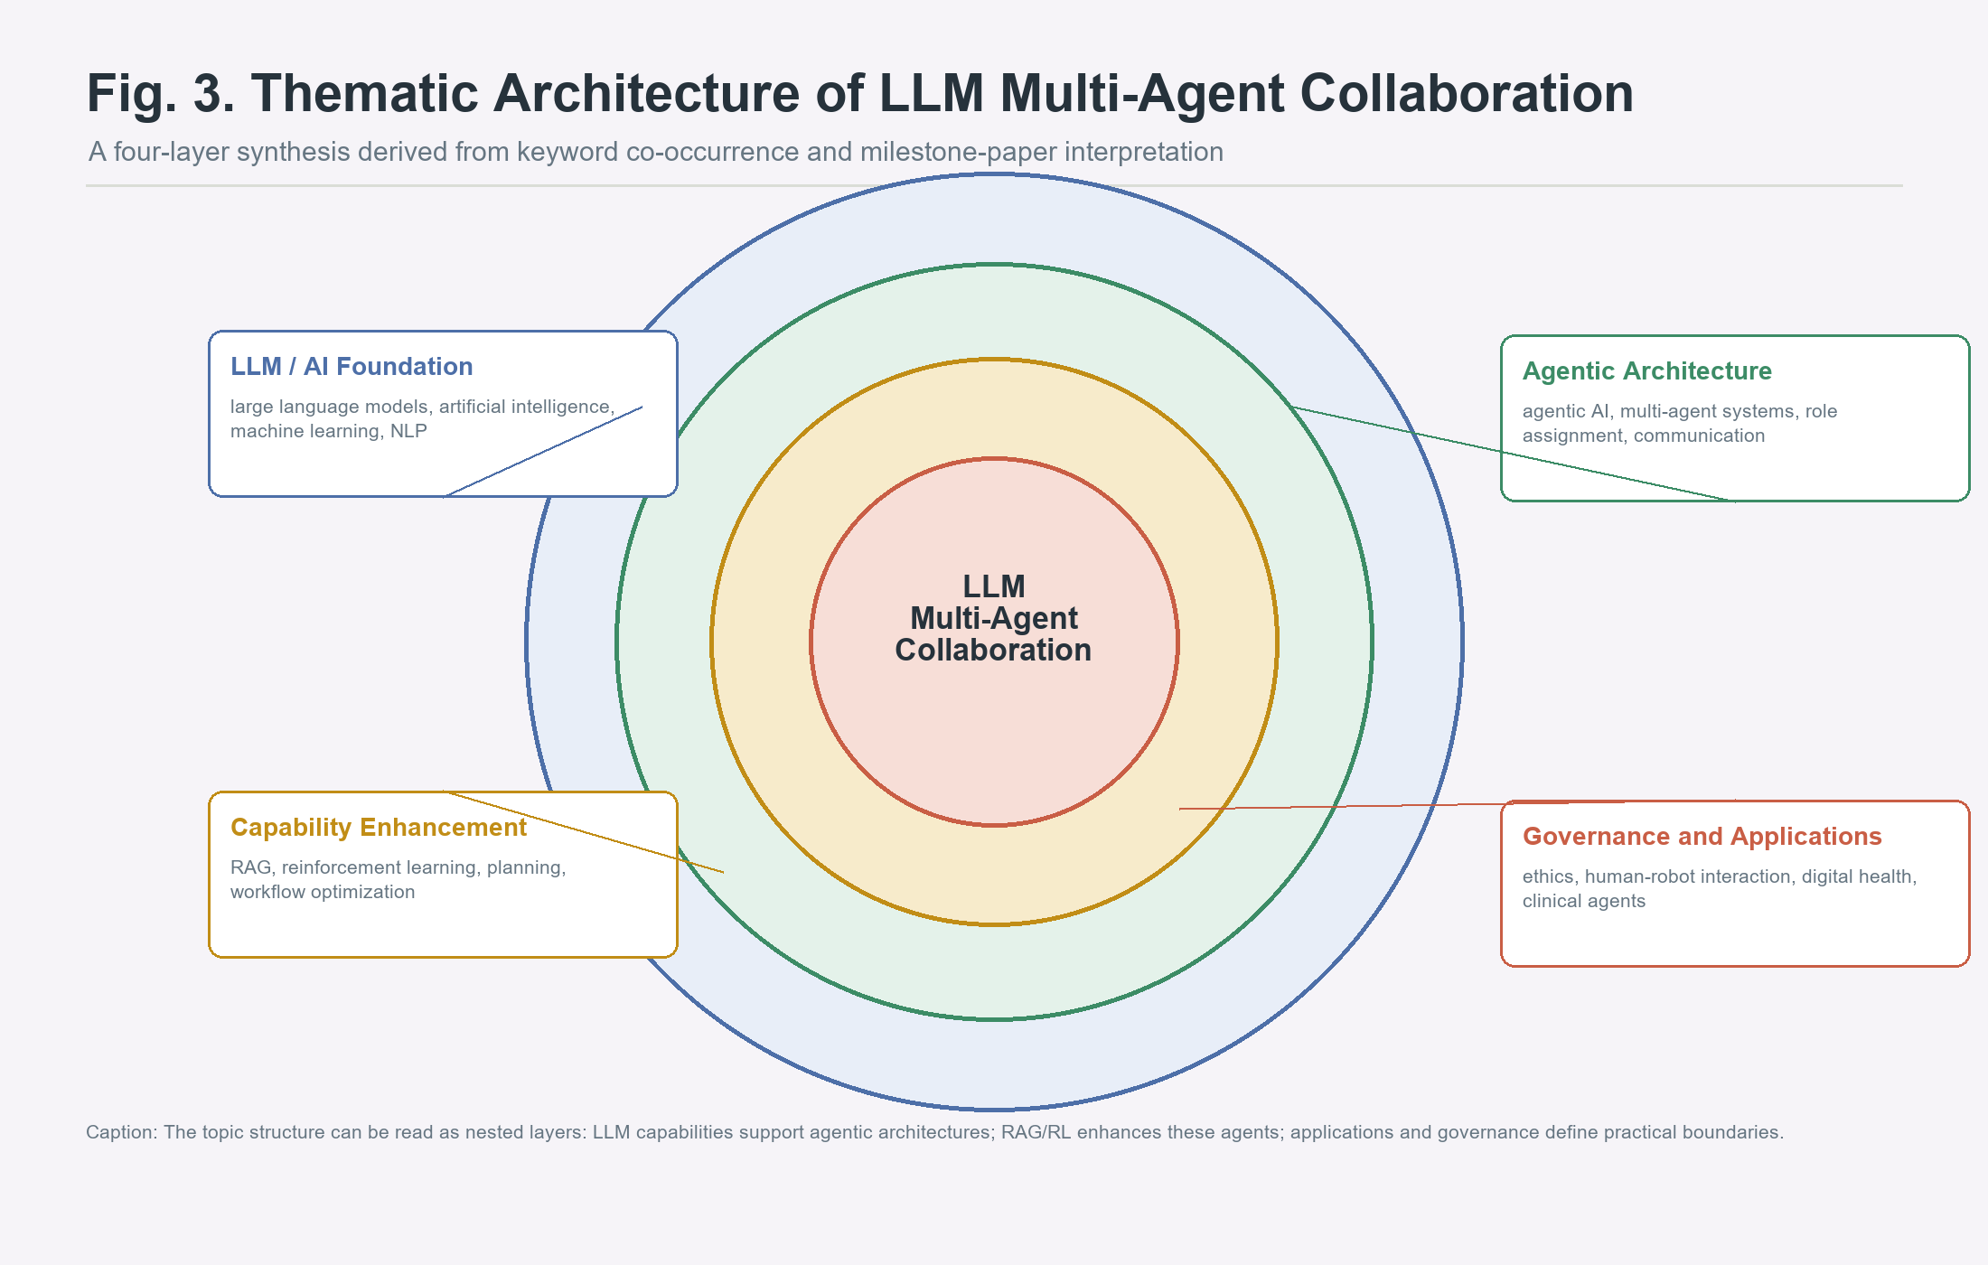
THEME MAP
关键词图谱把研究主题压缩成四层结构。
技术底座
LLM / AI / machine learning / NLP
协作架构
agentic AI / multi-agent systems / AI agents
能力增强
RAG / reinforcement learning / planning
治理应用
ethics / HRI / digital health / robot
图谱不是装饰：它提供综述章节的主题骨架。
逻辑解释
先用关键词共现识别“研究在谈什么”，再把这些主题层次转化为综述的技术叙事，而不是先写一个泛泛目录再去找图填空。
Source: outputs/review_figures/fig3_thematic_architecture.png and outputs/keyword_statistics.txt
09

Slide 10
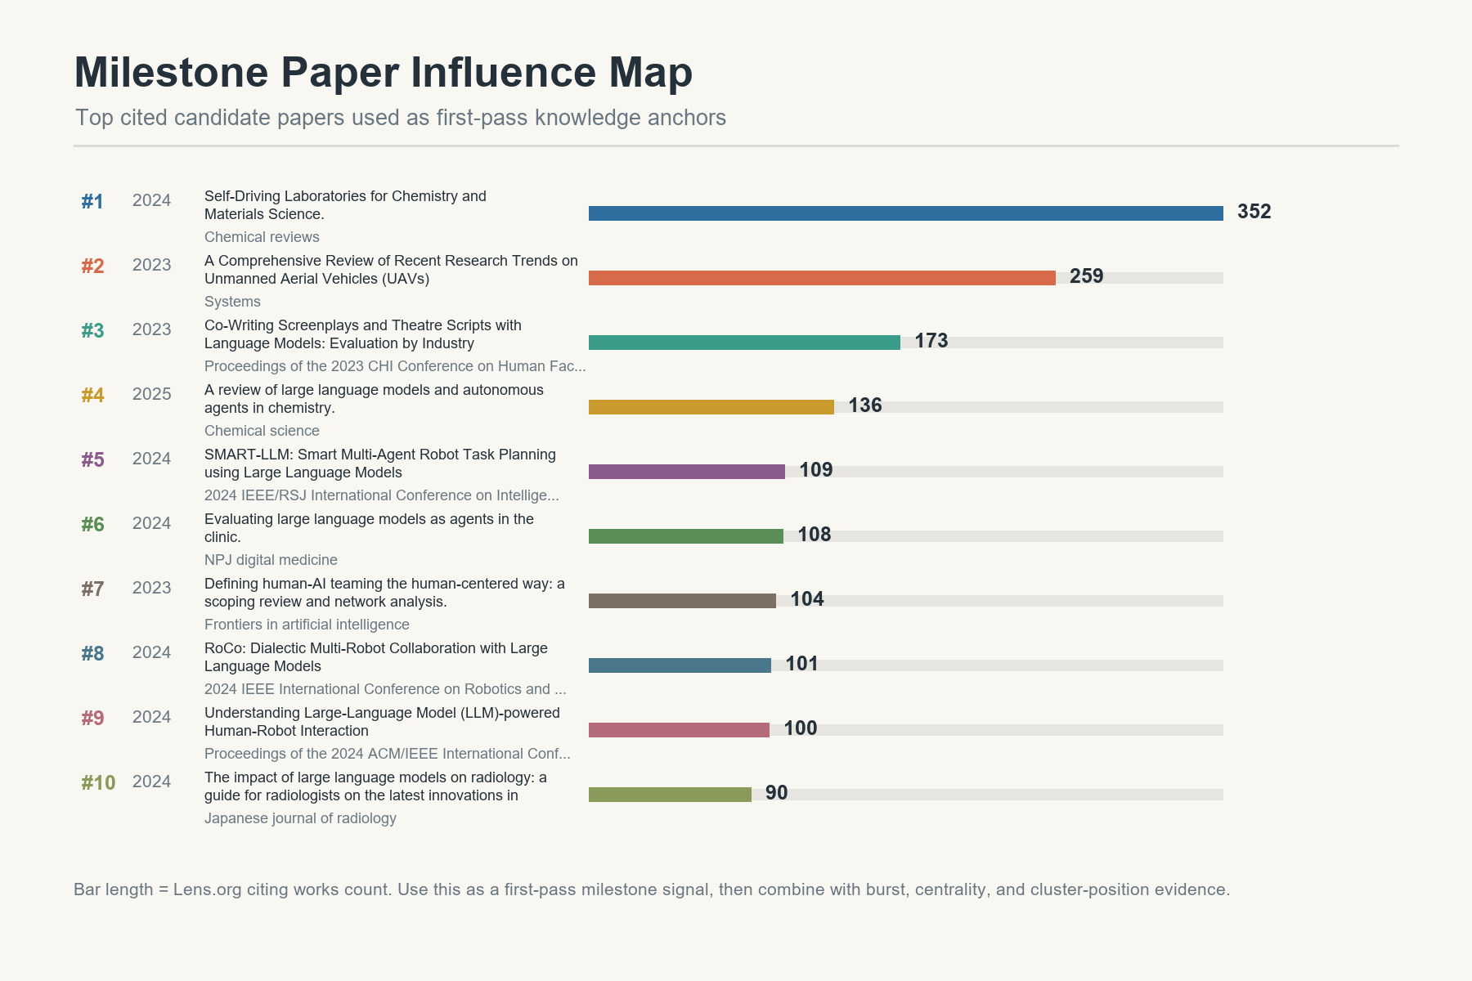
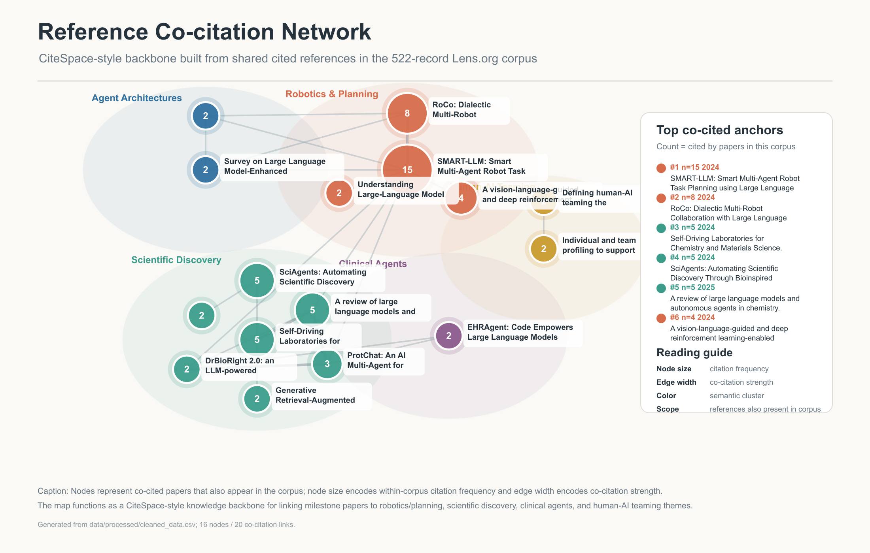
CITATION EVIDENCE
高被引影响力回答“谁重要”，共被引网络回答“知识基础如何聚集”。
高被引影响力图谱：识别 milestone 候选论文。
文献共被引网络：识别被共同依赖的知识群落。
答辩解释 A
高被引图先回答哪些论文具有影响力，作为综述选题锚点。
答辩解释 B
共被引图再说明这些论文背后有哪些共同知识基础和主题簇。
Source: outputs/figures/citation_network.png and outputs/review_figures/fig6_reference_cocitation_network.png
10

Slide 11
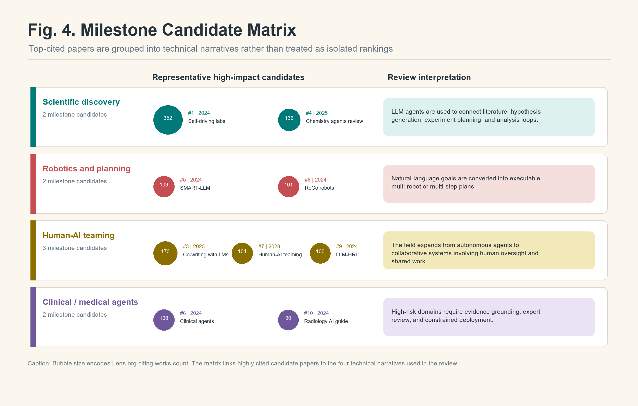
REVIEW SYNTHESIS
综述结构来自计量证据，而不是套用通用模板。
多智能体任务规划
自然语言目标 -> 子任务拆解 -> 多角色协作执行
科学发现与自驱动实验室
文献检索、假设生成、实验设计与结果分析闭环
人机协作与人类监督
从 AI-AI 协作扩展为人、模型、工具、环境协作
医疗、机器人等垂直应用
高约束场景要求证据、审计、安全退出机制
高被引 milestone 候选矩阵：把“重要论文”转成“技术叙事线”。
这页的作用
答辩时可以说：我们不是把所有文献平均铺开，而是用高被引候选论文和主题图谱共同决定综述的四条主线。
Source: paper/mini_review_final.md and outputs/milestone_paper_candidates.md
11

Slide 12
WEEK 13 AGENT
Week 13 的改进点是把“结论-证据-解释”绑定起来。
Claim
Evidence
Tool trace
Reasoning
Review
提出段落主张
定位图表与数据
绑定脚本与文件
改写解释逻辑
检查图文一致
主张
证据对象
解释动作
不是“让 AI 写完论文”
领域爆发
年度发文量 2020-2026
说明 2024-2025 拐点
这里的 agent 角色更像证据审稿人：每个段落必须回答三件事。
主题分层
关键词共现与主题架构图
把图转为综述章节
知识基础
引用网络 + 共被引网络
区分影响力与共同依赖
1. 我说了什么？
2. 哪张图或哪个指标支持？
3. 这张图为什么能支持？
未来挑战
挑战议程图与文献解释
回到评价、审计、安全
Week 13 requirement: agent workflow, tool calls/evidence binding, claim-evidence-reasoning revision
12

Slide 13
DELIVERABLES
最终提交物已经形成一个可答辩、可复现、可继续发布的 GitHub 项目。
数据与代码
报告与图谱
综述与发布
data/processed/cleaned_data.csv
reports/m1_data_quality_report.md
paper/mini_review_final.md
run_pipeline.py
reports/m2_metrics_analysis_report.md
reports/m3_final_report.md
src/*.py
outputs/figures/*.png
RELEASE_NOTES.md
requirements.txt
outputs/review_figures/*.png
defense PPTX
仍需说明的边界
答辩中的核心贡献
下一步可完善
2026 数据不完整；References 字段仍有缺失；Lens.org 元数据会影响国家/机构识别。
把快速增长的 LLM 多智能体研究解释为有数据、有图谱、有技术主线的可复现课程项目。
补充更严格的 burst / centrality 分析，并把人工筛选的 milestone 证据表做成 appendix。
Q&A
Final artifact: Week 13 expanded defense deck and GitHub project package
13

